Slide 1
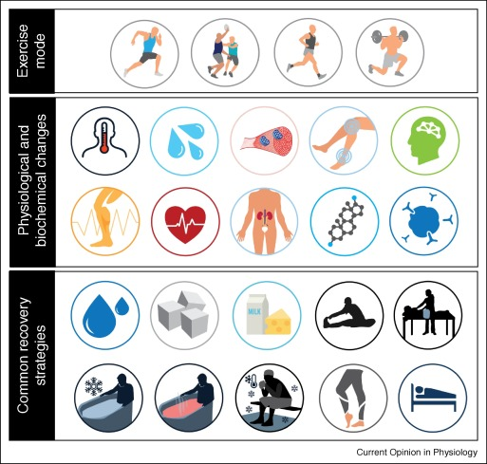
Formy regenerace

Slide 2
Pufrující mechanismus
Bikarbonát je přítomen v plazmě, kde tvoří asi 70-75 % z celkového pufračního kapacity krve
Při sníženém pH se aktivuje respirační systém, který zvyšuje ventilaci (rychlejší a hlubší dýchání), aby se více CO₂ vyloučilo z těla. Tím dochází ke snížení kyselosti v krvi
Ostatní pufry
hemoglobinový pufr (v červených krvinkách)
fosfátový pufr (v buňkách a ledvinách)
bílkovinný pufr (v buňkách a plazmě)
ammoniakový pufr (v ledvinách)
Ledviny – pomalejší mechanismus – klíčová role při dlouhodobé regulaci acidobazické rovnováhy tím, že zvyšují vylučování H⁺ a zvyšují zpětnou resorpci HCO₃⁻

Slide 3
Bikarbonát sodný NaHCO₃
Ergogenní mechanismy hydrogenuhličitanu sodného nejsou dosud zcela známy
Nicméně zvýšení extracelulární pufrovací kapacity je obecně uznávaným mechanismem ergogenního účinku hydrogenuhličitanu sodného.
Grgic et al., International Society of Sports Nutrition position stand: sodium bicarbonate and exercise performance. J Int Soc Sports Nutr. 2021 Sep 9;18(1):61. doi: 10.1186/s12970-021-00458-w.

Slide 4
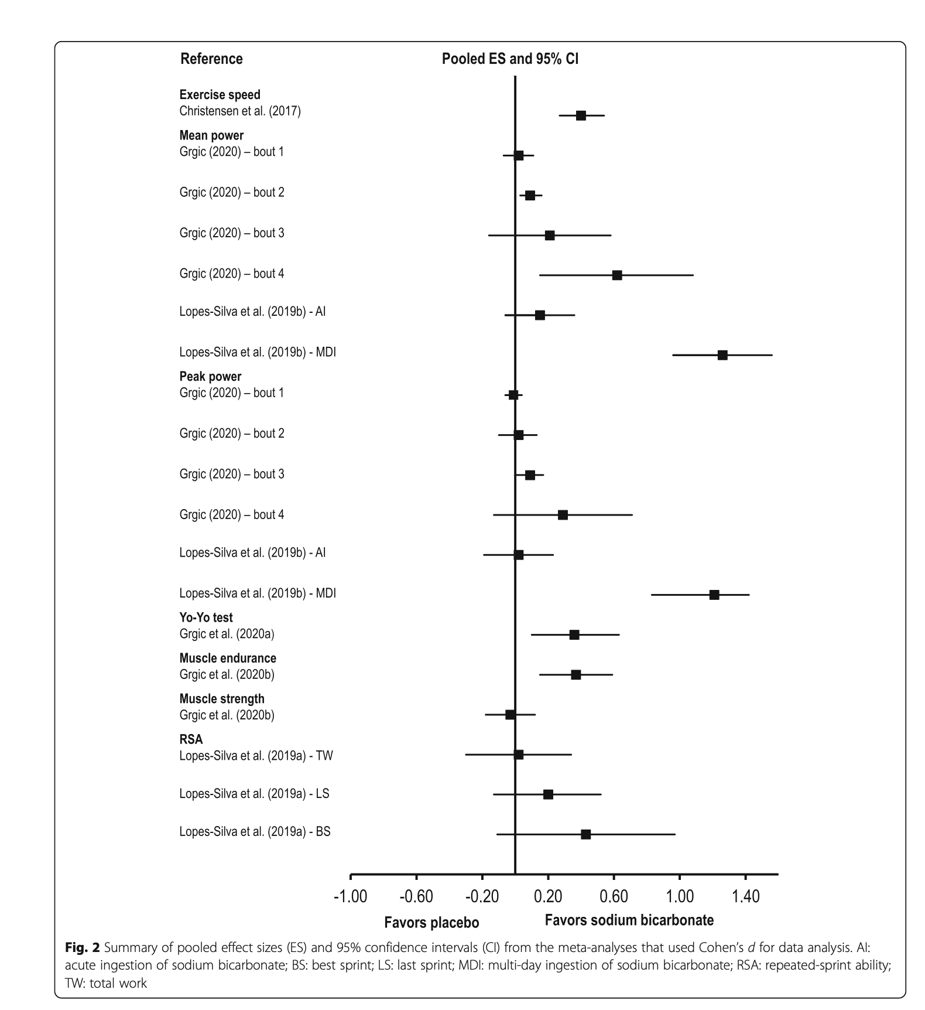
Notes:
RSA = repeated sprint ability

Slide 6
Rozdíl působení tepla a chladu

Slide 7
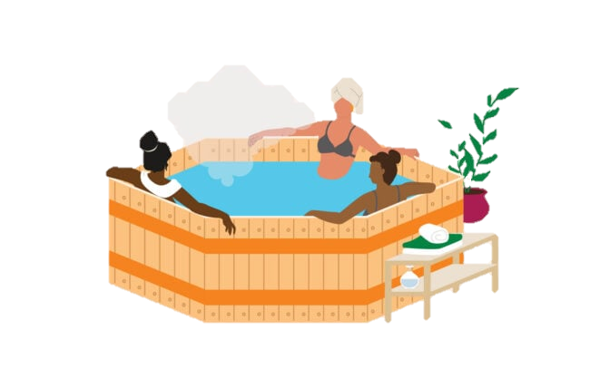
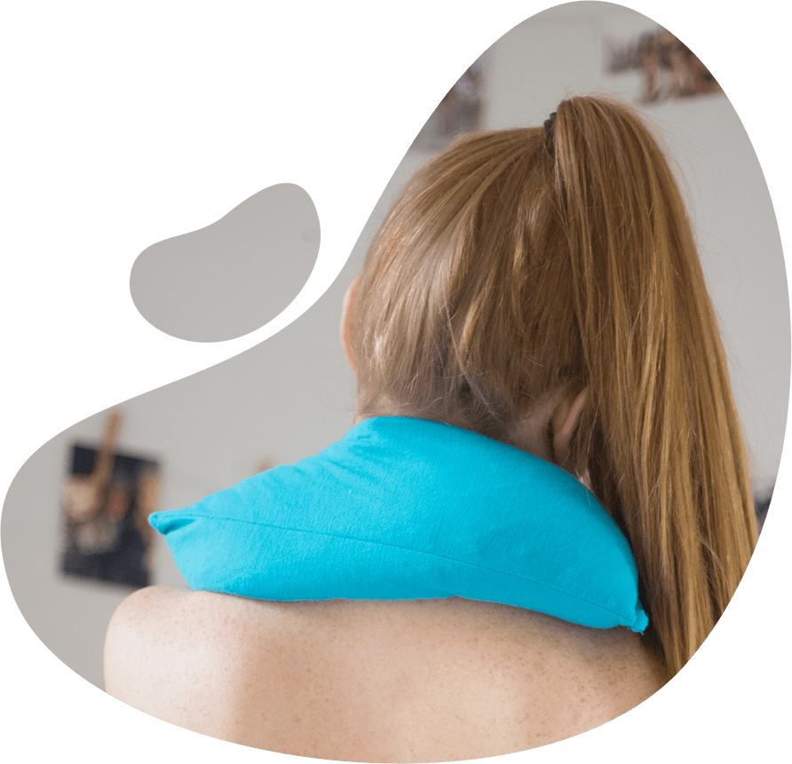
Suché vs Vlhké teplo
Suché teplo (například elektrické vyhřívací polštářky, sauny)
Odvádí vlhkost z těla a může zanechat kůži dehydratovanou
Vlhké teplo (horké koupele, zábaly)
je účinnější než suché teplo při prohřívání hlubších tkání
proniká při stejné teplotě více než suché
má dodatečnou schopnost rychle měnit teplotu tkáně
Pomáhá při bolesti, ztuhlosti, sekundárních svalových křečí

Slide 8
U akutních zánětlivých stavů (např. čerstvé zranění nebo akutní zánět) by ale použití tepla mohlo zhoršit zánět, protože teplo rozšiřuje cévy a zvyšuje průtok krve, což může zvýšit zánětlivou reakci.
Vlhké teplo proniká hlouběji do tkání než suché teplo a zvyšuje prokrvení tkání ještě více. Při akutní bolesti zad(například při svalovém spasmu) může krátkodobě přinést úlevu, protože zmírní svalové napětí. Nicméně, kvůli intenzivnějšímu prohřívacímu efektu a následnému zvýšení prokrvení může vlhké teplo u akutních stavů, zvláště pokud je přítomný zánět, vést ke zhoršení zánětlivého procesu
u chronické bolesti nebo napětí svalů může být teplo užitečné, protože podporuje relaxaci a zmírňuje ztuhlost.

Slide 9
Control
moist heat immediately after exercise
moist heat applied 24 hours after exercise;
dry heat pack applied immediately after exercise
dry heat pack applied 24 hours after exercise
Heat wraps were placed on the long axis of the quadriceps bilaterally for 8 hours for dry heat and for 2 hours for moist heat.
Dřepy – 5 minut – 3 sety – způsobení DOMS
Byla zaznamenána měření, jako je síla nohy, odpor tkáně, analogová vizuální škála bolesti a síla při pohybu nohy.

Slide 12
Suché vs Vlhké teplo
Vlhké teplo bylo stejně účinné nebo účinnější než suché teplo, i přesto, že bylo aplikováno jen po ¼ doby trvání ve srovnání se suchým teplem.
Vlhké teplo i suché teplo pomáhají snižovat bolest a poškození svalů po cvičení, ale vlhké teplo bylo účinnější při snižování bolesti (nejlépe bezprostředně po cvičení)
Aplikace tepla 24 hodin po cvičení měla na úlevu od bolesti minimální účinky (bez ohledu na to, zda šlo o vlhké nebo suché teplo).
Při aplikaci tepla po 24 hodinách bylo zjištěno, že došlo ke snížení svalové síly, což naznačuje, že došlo k poškození svalových vláken, které nebylo teplem odstraněno.
Elasticita tkáně byla zachována, pokud bylo teplo aplikováno po 24 hodinách, což naznačuje, že teplo po 24 hodinách pomohlo při hojení šlach a pojivové tkáně, ale nepomohlo svalovým vláknům.
Údaje o kožním odporu ukazují, že vlhké teplo aplikované ihned po cvičení bylo stejně účinné jako suché teplo aplikované ihned po cvičení nebo 1 den po cvičení.

Slide 13
Saunování
Jaké druhy saun znáte?

Slide 14
Druhy saun
Finská sauna
Sauna s parním rázem (vlhkost 20-30 %, pravidelně se lije voda na rozpálené kameny)
Parní sauna (30-60 °C, relativní vlhkost 30-100 %)
Aroma sauna (Do 75 °C, využití vonných esencí)
Solná sauna (40-70 °C, vlhkost 30-60 %, využívá solné kvádry)
Infrasauna
Bio sauna (40-60 °C, vlhkost 30-60 %)
Kombinovaná sauna a jiné…

Slide 15
Fyziologický efekt saunování
Kardiovaskulární systém bojuje s tepelným stresem rozšířením kožních cév a zvýšenou aktivitou průtoku krve, srdeční frekvence a pocení
Srdeční frekvence se zrychluje až na dvojnásobek klidové frekvence i více
Zátěž srdce a kardiovaskulárního systému záleží na teplotě, vlhkosti, délce pobytu v horku
Pocení v sauně vede k úbytku hmotnosti přibližně 0,5-1 kg
Sympatický nervový systém a hormonální osa hypotalamus-hypofýza-nadledviny jsou aktivovány za účelem udržení tepelné rovnováhy -> celkový účinek hormonálních změn se projevuje sníženým vnímáním bolesti, zlepšení nálady a bdělosti

Slide 16
Infrasauna
Teplota 40-60 °C, komfortnější a více relaxační
Infračervené teplo proniká hlouběji oproti suchému teplu
IR-A (krátké vlny), které pronikají hluboko do těla, mají největší léčivé účinky
IR-B (střední vlny), pronikají jen mělce do podkoží, ale stále mají léčivé účinky
IC-C (dlouhé vlny), ohřívají jen povrch kůže, jde o obyčejné ohřívání
Dobré pro zotavení neuromuskulárního systému po maximálním vytrvalostním výkonu
Používá se ke zlepšení srdeční a cévní funkce
Snižuje oxidační stres
Možná aplikace: 20-30 min, 3x týdně

Slide 17
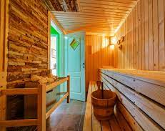
Finská sauna
Teplota od 75 do 110 °C
Vlhkost vzduchu 8-15 %
Neměli bychom být déle než 15 min, optimální poloha leh
Intenzivní pocení a ztráta tekutin
Povzbuzení látkové výměny
Střídání fáze ohřátí a ochlazení cca 3x

Slide 19
Tradiční vs Infra sauna

Slide 20
Infrasauna se svým hlubším průnikem do tkání jsou příznivé pro zotavení po vytrvalostním výkonu
Infrasauna představuje pro organismus velmi lehkou zátěž ve srovnání s tradiční (finskou)

Slide 21
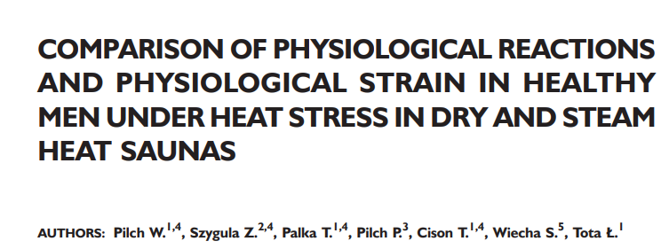

Slide 23
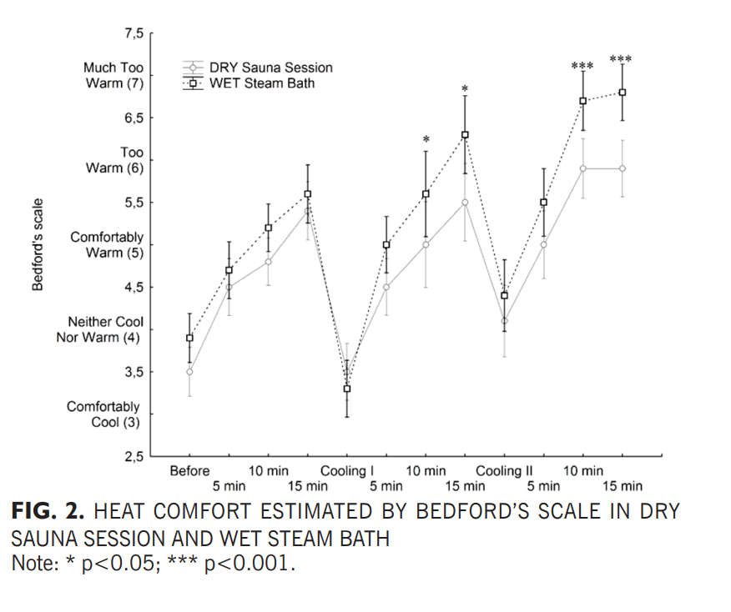

Slide 24
Vlhkost v sauně
Sauna s vyšší vlhkostí způsobuje větší tepelnou zátěž pro organismus ve srovnání se suchou saunou
Projevuje se to zvýšením rektální teploty, srdeční frekvencí, intenzivnějším subjektivním pocitem

Slide 25
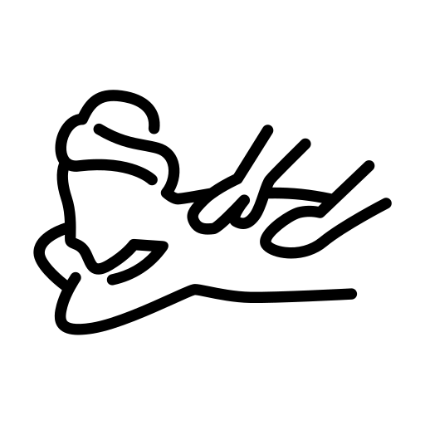
Masáže, kdy je můžeme využít a proč?

Slide 26
Masáže

Slide 27
Sportovní masáž
Cíl sportovní masáže:
příprava na sportovní výkon
pomoc při rozcvičování
specifická pomoc při strečinku
podpora zotavovacích procesů po zátěži
navození pocitu pohody a relaxace
specifická pomoc při doléčování zranění

Slide 28
Druhy sportovní masáže
Přípravná (kondiční)
Pohotovostní
V přestávkách mezi výkony
Odstraňující únavu
Sportovně léčebná

Slide 30
Přípravné období (přípravná masáž)
Posílení organismu, lepší snášení tréninkových dávek
Prevence proti přetěžování organismu
1-2x týdne (volnější dny)
Cíl:
Podpořit rychlejší zotavení po tréninku
Zrychlit krevní a mízní oběh
Podpořit odplavení katabolitů
Zabránit opožděné svalové bolesti
Psychické uvolnění

Slide 31
Závodní období (pohotovostní masáž)
Součást přípravy na výkon
Před namáhavým tréninkem (závodem)
2 typy:
Dráždivá (u sportovců, u kterých je útlum)
Uklidňující (u sportovců s převahou podráždění)
CÍLE MASÁŽE
Připravit svaly na aktivitu a námahu (zvýšit cirkulaci ve všech částech těla)
Posílit účinek rozcvičení
Podpořit možnost plného protažení
Psychologický efekt: vyladit psychiku

Slide 32
Závodní období (masáž mezi výkony)
Odstranění únavy + pohotovostní dráždivá
Pozor na poměr
Cíle masáže
Podpořit zotavení po výkonu
Zlepšit cirkulaci a odstranění katabolitů
Umožnit návrat svalových struktur do stavu před výkonem
Osvěžit sportovce
Odhalit zranění nebo poškození
Předejít svalovým křečím a opožděné svalové bolesti
Psychologický účinek: udržet motivaci pro další část soutěže, odstranit napětí

Slide 33
Závodní období (masáž odstraňující únavu)
Po skončení tréninku (závodu) k urychlení regenerace
Odstup od zátěže (min.60 min)
Často kombinovaná s hydroterapií, saunou
1 – 2x týdně
Využití všech hmatů
Cíle:
Podpořit odplavení katabolitů
Podpořit zotavení
Návrat srdečně cévního systému do stavu před výkonem
Předcházet opožděným svalovým bolestem
Odstranit nebo zmírnit nepříznivé stavy sportovce
Metabolismus přeladit na anabolickou fázi

Slide 34
Přechodné období (kondiční masáž)
Pomáhá udržet kondici
Celková vydatný, tvrdší
1x týdně

Slide 35
Sportovně léčebná masáž
cíle:
Podpořit žilní a lymfatický oběh
Odstranit nadměrné množství tkáňových tekutin
Podpořit zotavení po zranění, lepší krevní zásobení – rychlejší regenerace
Rozvolnit zjizvené tkáně a vazivové srůsty
Podpořit celkovou pružnost, podpořit rozsah pohybu v poraněné oblasti
Psychologický účinek
Doléčovat zranění
Zkrácení doby rekonvalescence
Určuje lékař
Pomáhá k odstranění svalových křečí
Zranění doprovázená otokem:
serózní za dva dny
krevní výron až za 3-4 dny

Slide 36
Kinesiotaping

Slide 37
Využití a kontraindikace
Kdy ano
při sportu pro prevenci úrazu před fyzickým výkonem
bolesti (bolesti kloubů, bursitis – bolestivý zánět tíhového váčku, přetížení Achillovy šlachy, patní ostruha…)
záněty měkkých tkání (fasciitis – zánět podkožních tkání, zánět úponu čéšky, zánět sedacího nervu, artritida…)
chronická bolest páteře
tenisový loket, golfový loket
funkce krevního oběhu a lymfatického systému
výkon a pohybové vzory
Kdy ne:
křečové žíly
porušená vrchní vrstva kůže
vyrážky, ekzémy apod.
mateřská znaménka, která výrazně vystupují nad pokožku
výrazné kožní alergie
záněty kůže
Plísňová onemocnění
Bradavice
akutní virová či bakteriální onemocnění

Slide 39
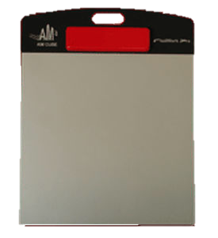
Design
double-leg (bipedal) single-leg (monopedal) standing positions with eyes open
30s (one session)
Participants were instructed to stand barefoot with their feet shoulder-width apart, arms alongside their body, and to look straight ahead on a pressure platform
FootWork Pro portable baropodometry platform

Slide 40
Author | Result | Author | Result
Gök et al., 2019 | KT of ankle has an immediate positive effect on standing balance of healthy individuals by increasing mediolateral stability of the ankle. | Ayberk and Uysal, 2020 | not effective in improving static balance
Tomruk et al., 2022 | KT can be useful in providing immediate improvement in single-leg dynamic balance | Silva et al., 2015 | Athletic taping and kinesiotaping do not seem to improve postural control of healthy young individuals immediately after being applied.
Ogrodzka-Ciechanowicz et al, 2021 | KT application is able to compensate for the loss of static stability of the knee | Shields et al., 2013 | Evidence from this study does not support the use of Kinesio Taping for improving postural control deficits in those with ankle instability.
Toprak Celenay et al., 2019 | Kinesio taping may immediately improve postural stability and decrease pain of patients with chronic low back pain
Ayberk, B., & Uysal, H. (2020). ACUTE EFFECTS OF KINESIOTAPING ON BALANCE IN SALSA DANCERS. Türk Fizyoterapi ve Rehabilitasyon Dergisi, 31(2), 188–195. https://doi.org/10.21653/tjpr.728373
Gök, H. (2019). Does kinesiotaping affect standing balance in healthy individuals? A pilot, double-blind, randomized-controlled study. Turkish Journal of Physical Medicine and Rehabilitation, 65(4), 327–334. https://doi.org/10.5606/tftrd.2019.3788
Ogrodzka-Ciechanowicz, K., Głąb, G., Ślusarski, J., Gądek, A., & Nawara, J. (2021). Does kinesiotaping can improve static stability of the knee after anterior cruciate ligament rupture? A randomized single-blind, placebo‐controlled trial. BMC Sports Science, Medicine and Rehabilitation, 13(1), 24. https://doi.org/10.1186/s13102-021-00248-6
Shields, C. A., Needle, A. R., Rose, W. C., Swanik, C. B., & Kaminski, T. W. (2013). Effect of Elastic Taping on Postural Control Deficits in Subjects With Healthy Ankles, Copers, and Individuals With Functional Ankle Instability. Foot & Ankle International, 34(10), 1427–1435. https://doi.org/10.1177/1071100713491076
Silva, A. G., Cruz, A., & Ganesan, M. (2015). A comparison of the effects of white athletic tape and kinesiotape on postural control in healthy individuals. International Journal of Therapy and Rehabilitation, 22(4), 160–165. https://doi.org/10.12968/ijtr.2015.22.4.160
Tomruk, M. S., Tomruk, M., Alkan, E., & Gelecek, N. (2022). Is Ankle Kinesio Taping Effective to Immediately Change Balance, Range of Motion, and Muscle Strength in Healthy Individuals? A Randomized, Sham-Controlled Trial. Korean Journal of Family Medicine, 43(2), 109–116. https://doi.org/10.4082/kjfm.21.0015
Toprak Celenay, S., & Ozer Kaya, D. (2019). Immediate effects of kinesio taping on pain and postural stability in patients with chronic low back pain. Journal of Bodywork and Movement Therapies, 23(1), 206–210. https://doi.org/10.1016/j.jbmt.2017.12.010

Slide 41
Methods – participants
single-blind, randomised, sham-controlled trial
43 healthy participants (3 excluded)
16 male, 24 female
mean age: 37.5 ±12.7

Slide 42
Taping application

Slide 43
Results
 |  | KT group (n = 20; 12 F, 8 M) |  |  | Control group (n = 20; 12 F, 8 M)
Dominant leg (right), n (%) |  | 18 (90 %) |  |  | 19 (95 %)
 |  | Pre-test (mean±SD) | Post-test (mean±SD) | p | Pre-test (mean±SD) | Post-test (mean±SD) | p
Bipedal | COP (cm²) | 3.137±1.977 | 1.930±1.080 | *0.002 | 2.934±1.516 | 2.847±1.284 | 0.689
 | Frontal (cm) | 1.707±0.512 | 1.381±0.366 | *0.008 | 1.570±0.489 | 1.534±0.482 | 0.736
 | Sagittal (cm) | 2.141±0.823 | 1.675±0.587 | *0.001 | 2.247±0.758 | 2.202±0.552 | 0.655
Monopedal-left | COP (cm²) | 7.513±3.644 | 6.179±3.242 | *0.009 | 7.393±4.034 | 7.899±3.572 | 0.408
 | Frontal (cm) | 2.842±0.939 | 2.545±0.852 | *0.049 | 2.587±0.978 | 2.590±0.851 | 0.980
 | Sagittal (cm) | 3.576±0.935 | 3.193±1.043 | *0.013 | 3.584±1.220 | 3.899±1.209 | 0.265
Monopedal-right | COP (cm²) | 7.561±3.457 | 6.800±3.805 | 0.150 | 7.318±3.630 | 6.627±4.309 | 0.253
 | Frontal (cm) | 2.712±0.725 | 2.584±0.865 | 0.364 | 2.717±0.791 | 2.468±0.801 | 0.093
 | Sagittal (cm) | 3.457±1.041 | 3.394±1.190 | 0.711 | 3.282±0.895 | 3.023±1.340 | 0.259
* Cohen‘s d:
COP: ES = 0.811, Sagittal: ES = 0.933, Frontal: ES = 0.467 – Bipedal standing
Frontal: ES = 0.467, COP: ES = 0.650, Sagittal: ES = 0.617, Frontal: ES = 0.470 – Monopedal-left

Slide 44
Conclusion
KT application to the plantar surface can immediately affect static postural stability, particularly in bipedal and monopedal-left standing positions
These findings support the theory that skin stimulation via KT may enhance proprioceptive function and improve postural stability

